Slide 1
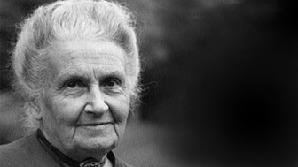
Montessori pedagogika

Slide 2
https://www.youtube.com/watch?v=EsMjrdMM3h8

Slide 3
Maria Montessori
Itálie 1870 – 1952 Španělsko
dcera vojáka, pak finančního úředníka a velmi vzdělané matky
silné sociální cítění
první žena v Itálii, která absolvovala studium medicíny
věnovala se výchově mentálně postuížených dětí
založila první dětský domov pro děti z chudých rodin
pozorování dětí ji inspirovala k celoživotnímu úsilí o reformu školství
výzkumná činnost, angažovanost, mezinárodní konference
asitentka na psychiatrické univerzitní klinice
poznává život duševně zaostalých dětí – problém zdravotní a sociální spojuje i s problémem pedagogickým
Studuje pedagogiku, experimentální psychologii, přednáší, publikuje
Zakládá pečovatelské domy pro chudé děti
Výchova k míru
Nominována na Nobelovu cenu

Slide 4
Hlavní myšlenky Marie Montessori
Pomoz mi, abych to dokázal sám
děti mají rozdílné učební schopnosti a nadání
děti nemusejí k dosažení svého cíle postupovat stejným tempem a stejnými kroky
absorbující duch
Uspořádání pedagogického systému
systém Montessori pedagogiky je založen na postupu od konkrétního k abstraktnímu
zdůrazňuje potřebu zaměřit se na lidskou bytost a ne na výchovnou metodu
systém je založen tak, aby se každé dítě mohlo rozvíjet samostatně a mělo k rozvoji stejné možnosti
Oblasti učení
praktický život
smyslová výchova
jazyková výchova
matematika
kosmická výchova
pohybové, výtvarné a hudební dovednosti

Slide 5
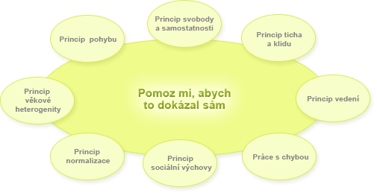
Osm principů Montessori pedagogiky

Slide 6
Pojetí svobody a samostatnosti
Být svobodný znamená být nezávislý, samostatný, zodpovědný
důraz je kladen na aktivitu a samostatnost dětí
hodiny jsou členěny na výkladové a individuální
vyhledávání informací
analyzování informací
zpracovávání informací
předávání informací
Klíčovým principem Montessori pedagogiky je vlastní objevování poznatků samostatným dítětem. Tento princip v dětech probouzí potřebu učit se, porozumět okolí a touhu orientovat se v souvislostech
Výsledkem je hlubší porozumění tématu, pochopení souvislostí, daleko lepší zapamatování informací.
Svobodná individualita a jedinečnost, orientace na dítě jako na člověka.
Svobodná volba a polarizace pozornosti (soustředění všech tělesně duševních sil vedoucí k ponoření se do nějaké činnosti)

Slide 7
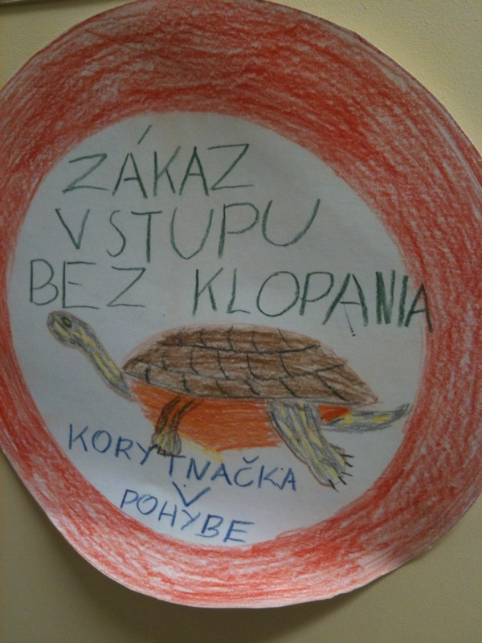
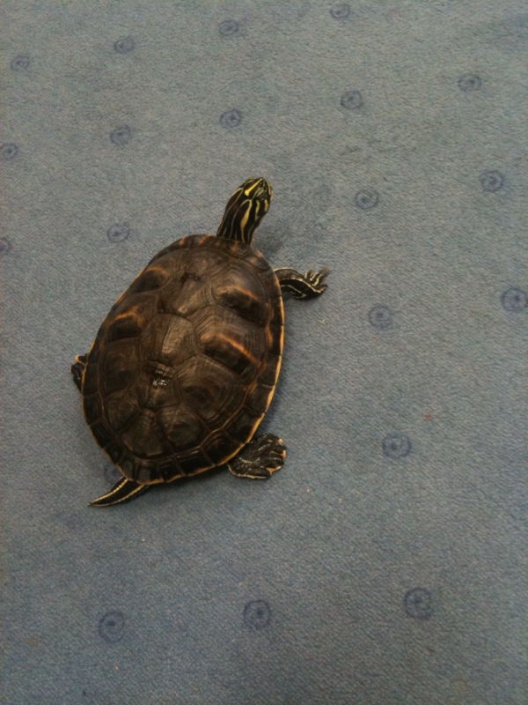
Princip ticha a klidu
Ticho a klid působí na vývoj myšlení dítěte a podporují jeho soustředěnost na práci
Součástí cvičení ticha je nácvik svalové koordinace, držení těla a rovnováhy chůzí po elipse

Slide 8
Princip vedení
Svoboda nespočívá v tom, že dítě si dělá co chce. Pokud se dítě pro něco rozhodne, je jeho povinností práci dokončit.
Absorbující duch
Přirozený důsledek
Pravidla
Pochvala
Role učitele je „upozaděna“, centrem všeho dění a času je žák
učitel není učitelem v pravém slova smyslu, ale vystupuje jako průvodce vzděláváním
učitel sleduje senzitivní fáze dítěte, vytváří přirozené prostředí, podporuje aktivitu a tvořivost dítěte
učitel si o každém dítěti vede záznamy, jak zvládlo jednotlivé kroky

Slide 9
Práce s chybou
Chyba je chápána jako přirozená součást
Role učitele je „upozaděna“, centrem všeho dění a času je žák
učitel není učitelem v pravém slova smyslu, ale vystupuje jako průvodce vzděláváním
učitel sleduje senzitivní fáze dítěte, vytváří přirozené prostředí, podporuje aktivitu a tvořivost dítěte
učitel si o každém dítěti vede záznamy, jak zvládlo jednotlivé kroky
Hodnocení práce
učitel nepoužívá negativní hodnocení
pochvala není samozřejmost, dítě se nesmí stát na pochvale závislé
slovní hodnocení
sebehodnocení

Slide 10
Princip sociální výchovy
Děti si řeší svoje sociální konflikty samy, nejsou-li větší. než je únosné.
Rozvíjejí tak sociální dovednosti a přijetí zodpovědnosti za vlastní jednání.
Děti pracují ve skupinách, mluví spolu, komunikují, spolupracují = rozvíjí řadu sociálních dovedností (mají nápady, nabízejí a přijímají pomoc, hodnotí, podporují se vzájemně, tolerují se, řeší konflikty, navzájem si poskytují zpětnou vazbu a ihned, nikoli opožděně, hledají ve slovnících a encyklopediích a kdykoli se mohou zeptat učitele).

Slide 11
Princip normalizace
Proces od stavu, kdy je dítě nějak výchovně v nepořádku, do stavu normalizace, tedy narovnání
– problém závislosti na někom jiném, touha po moci, lhaní, komplex méněcennosti
Proces uvolňování potlačené síly člověka. Ze škol by měly odcházet děti, které umějí nalézt a uchovat si radost ze života, jsou zodpovědné za své okolí a samostatně uvažují a věří si.
Dítě je schopno se intenzivně a dlouhodobě soustředit na práci, která ho zaujme.

Slide 12
Věková heterogenita
Smíšené třídy
skupiny obvykle ze tří ročníků
vytvoření většího prostoru pro spolupráci
přiblížení prostředí vživotu v rodině
Skupiny s věkově smíšenými dětmi jsou významné pro děti nadané nebo naopak i postižené.

Slide 13
Princip pohybu
Přirozený pohyb, chůze po elipse
Schopnost moci se pohybovat a jednat je základem pro duševní a duchovní rozvoj dítěte.
Pohyb je důležitým faktorem pro budování inteligence.
Elipsa
chůze po elipse - cvičení svalové koordinace, rovnováhy
děti se učí koncentraci a trpělivosti.
děti se učí mluvit před skupinou, prezentovat
dobrý prostor pro řešení problémů a konfliktů
MM: Naučit se chodit znamená pro dítě něco jako druhé narození, neboť tím přechází ze stavu bezmocnosti do stavu svobodné aktivity.
ve třídách je prostor pro přirozený pohyb dětí
děti nesedí po celou dobu vyučování v lavicích, děti pracují na chodbách, na zemi, na koberečcích, samostatně si přinášejí a odnášejí pomůcky
přirozený pohyb dětí během vyučování

Slide 14
Připravené prostředí
Zahrnuje jak osobnost učitele, tak vybavenost třídy pomůckami, které mají své stálé umístění a jsou pro dítě snadno přístupné
Didakticky připravené prostředí se speciálními pomůckami
Bezpečné prostředí
Atmosféra důvěry, respektu, klidu, bezpečí a jistoty, přitom otevřenost
Montessori pomůcky
speciálně vyvinuté pomůcky, které jsou využívány pro jednotlivé oblasti učení
pomůcky usnadňují pochopení nových jevů
pomůcky významnou měrou přispívají k hlubšímu a trvalejšímu uchování nově získaných vědomostí a zkušeností dítěte

Slide 15
Senzitivní fáze
Senzitivní fáze jsou zvláštní období zvýšené vnímavosti dítěte, které je doprovázeno zvýšenou schopností k osvojení určitých dovedností
druhy: fáze řeči, fáze řádu, tříbení smyslů, fáze fascinace malými věcmi, fáze sociálních vztahů, fáze pohybu
jsou univerzální, vyskytují se u všech dětí
Školený vychovatel dokáže senzitivní fáze u dítěte vypozorovat
je důležité být na děti naladěn a v době dané senzitivní fáze jim nabídnout adekvátní podněty
Senzitivní fáze trvají přechodnou dobu a jsou nenávratně ukončeny, ať už jsou využity nebo ne

Slide 16
Srovnání
Tradiční škola | Montessori škola
Učebnice, pracovní sešity | Připravené prostředí, pomůcky se zpětnou kontrolou chyby
Výuka ve vyučovacích hodinách | Projekty s integrovanými předměty
Frontální výuka | Individuální tempo, zodpovědnost
Jednotlivé předměty | Nepřerušované pracovní cykly
Ročníky se stejnou věkovou skupinou | Smíšené třídy
Pasivní studium, dítě naslouchá již zpracovanému učivu | Aktivní studium, volnost pohybu, vyhledávání informací, hodiny výkladové a individuální
Důraz na výkon, vysvědčení | Slovní hodnocení a přehled zvládnutých dovedností

Slide 17
Montessori pedagogika ve světě
Holandsko
Světové centrum Montessori v Amsterdamu
Každá 2. škola je Montessori
Montessori lyceum Amsterdam
Rakousko
velká tradice Montessori na všech stupních vzdělávání
Vídeň, Pottenbrunn
Německo
Berlín, spojení Montessori s praktickým životem na farmě
Bratislava
2. stupeň Montessori základní školy

Slide 18
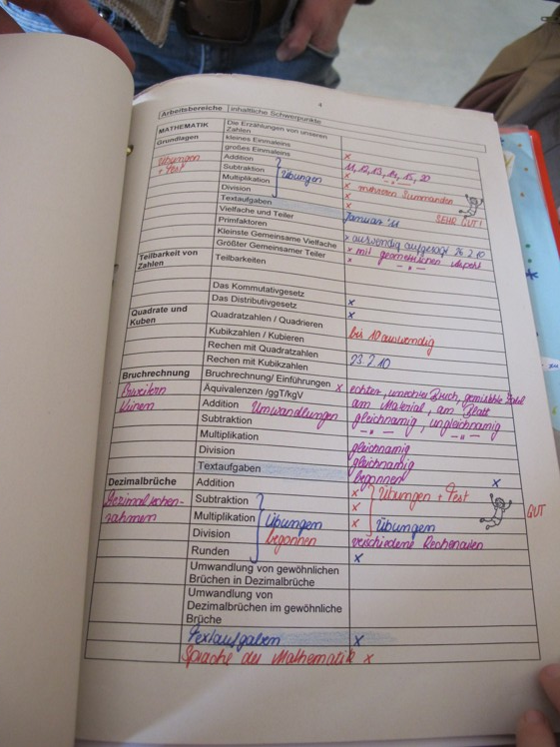
Studijní plány (týdenní)

Slide 19
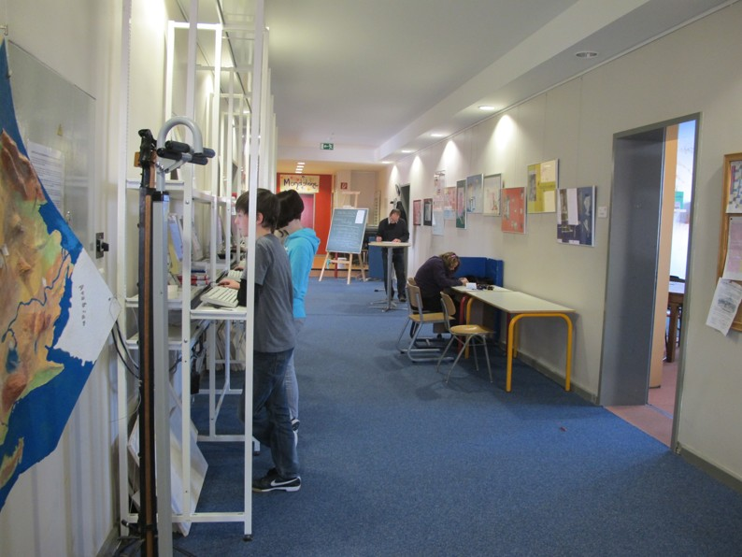
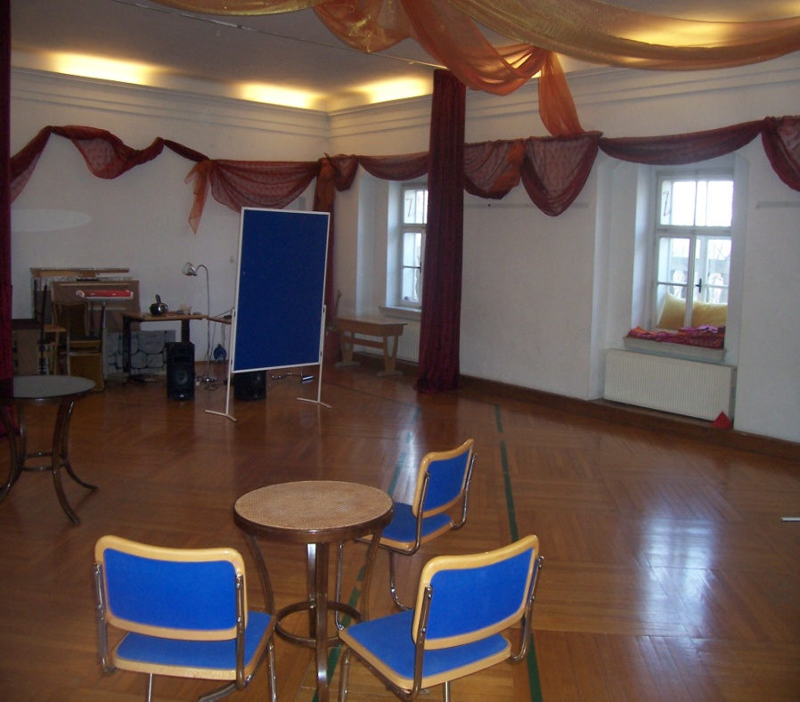
Chodba, slavnostní sál

Slide 20
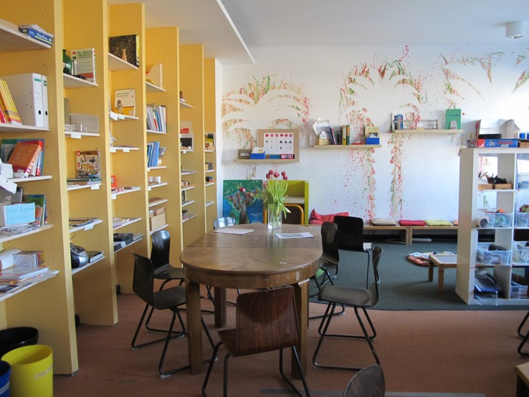
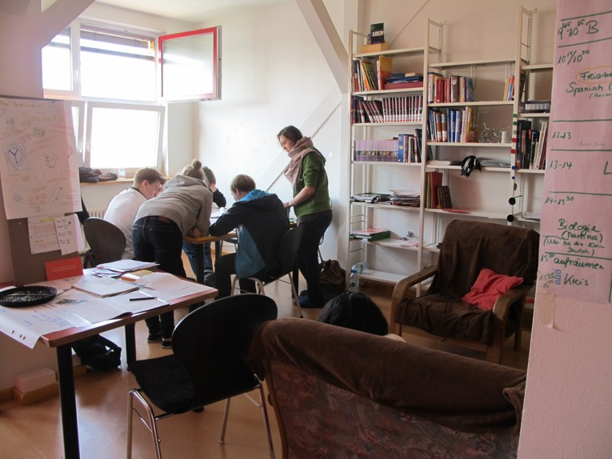
Kmenové třídy

Slide 21
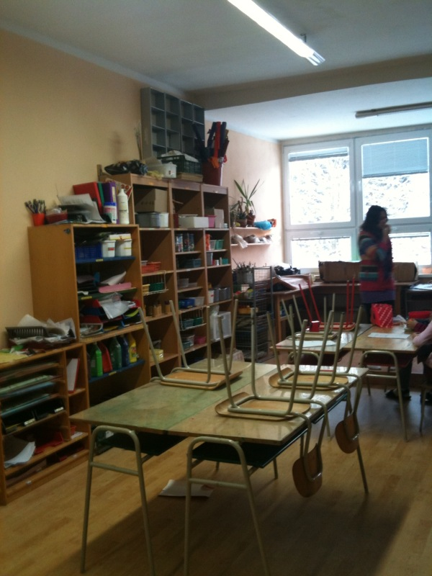
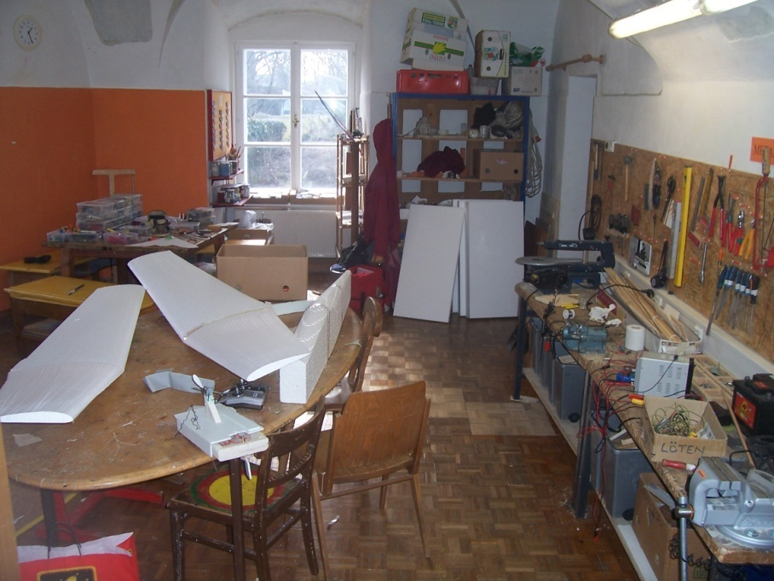
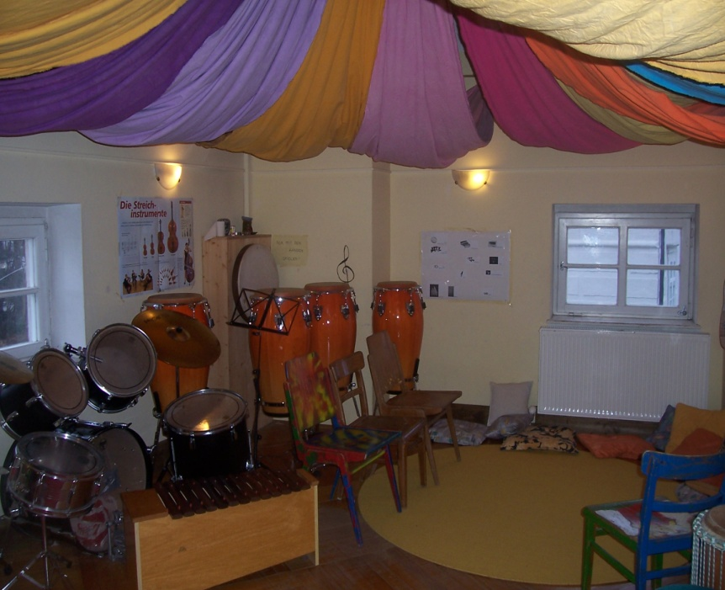
Výtvarný ateliér, dílna, hudební místnost

Slide 22
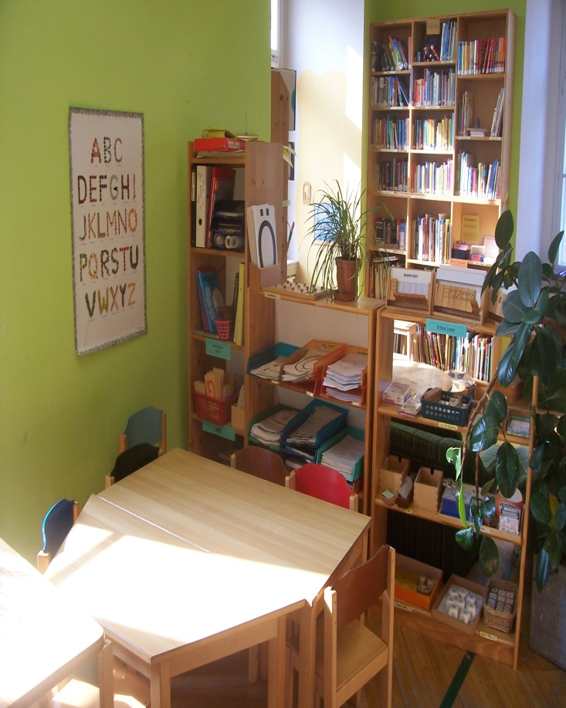
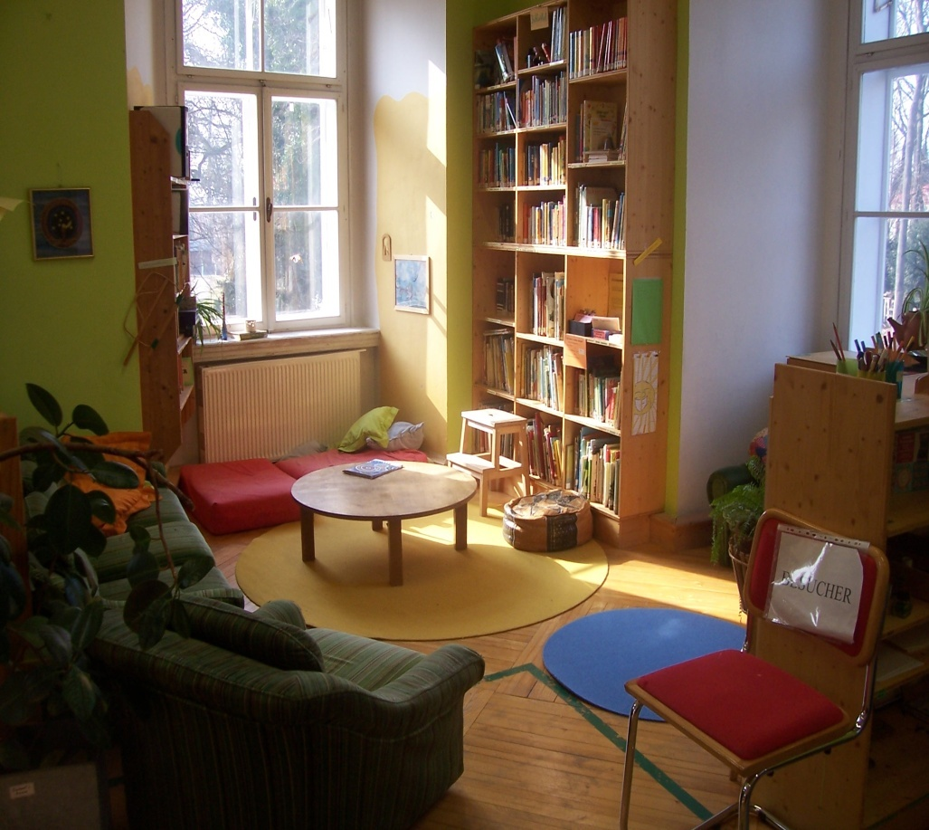
Jazyková místnost s klidovým prostorem

Slide 23
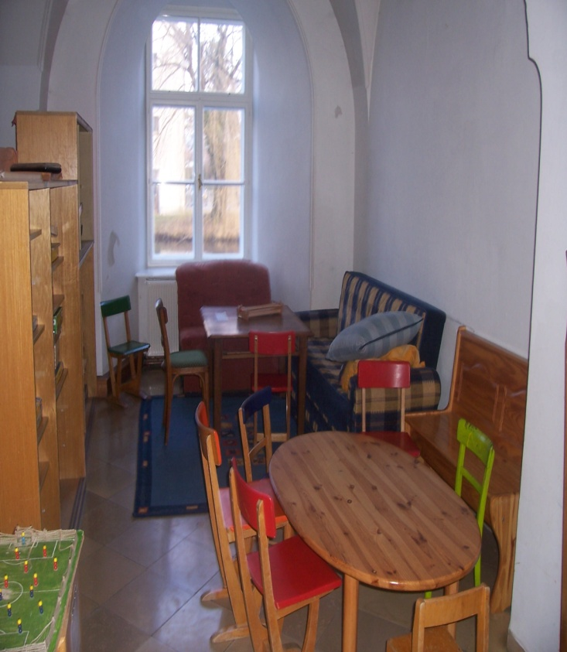
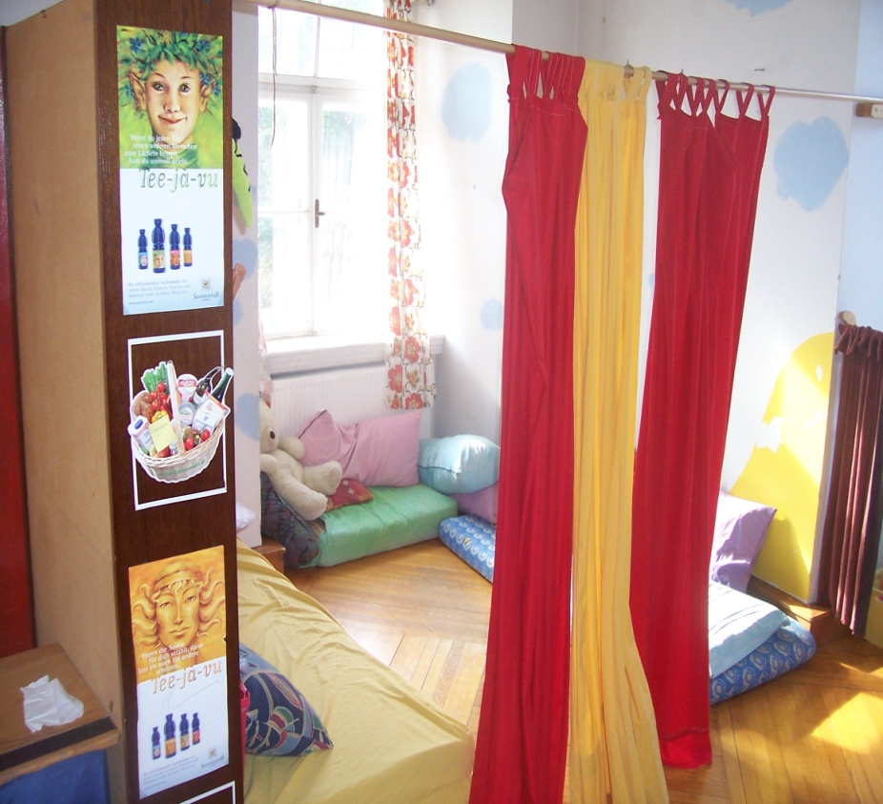
Po školách jsou různé relaxační zóny...

Slide 24
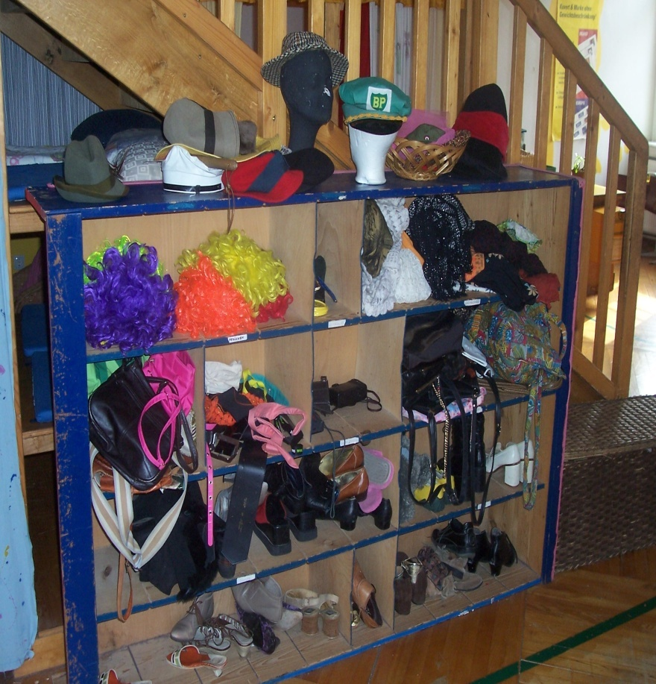
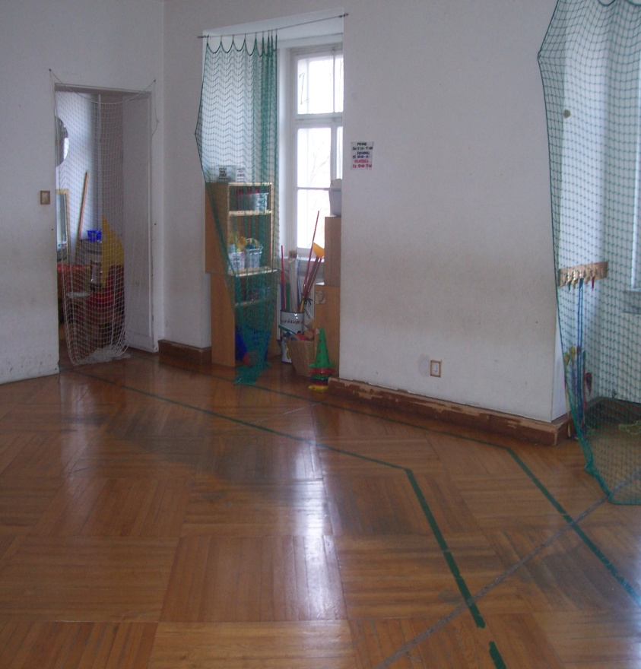
Dramatický ateliér, tělocvična

Slide 25
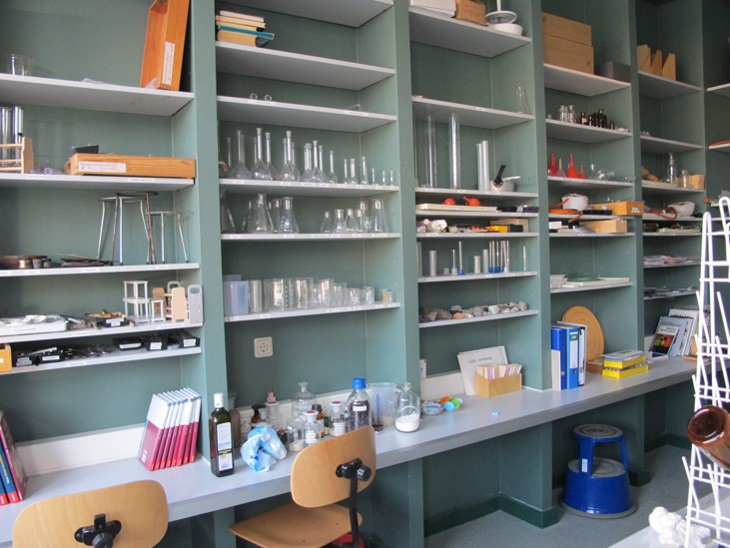
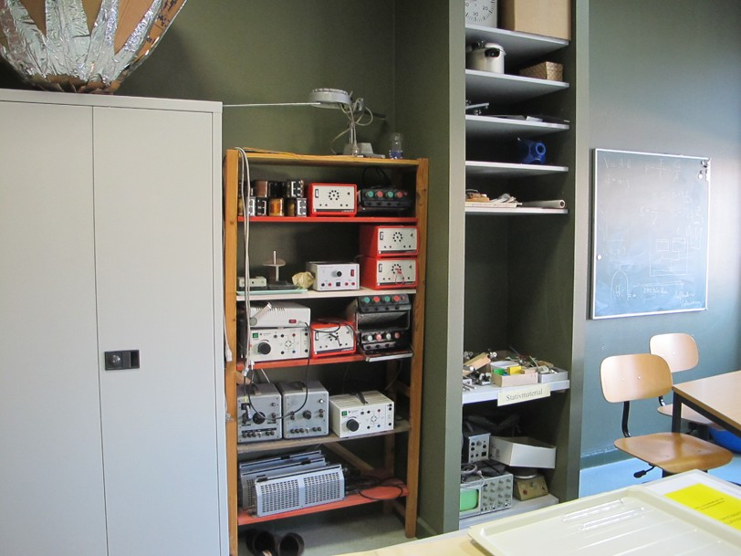
Chemie, fyzika

Slide 26
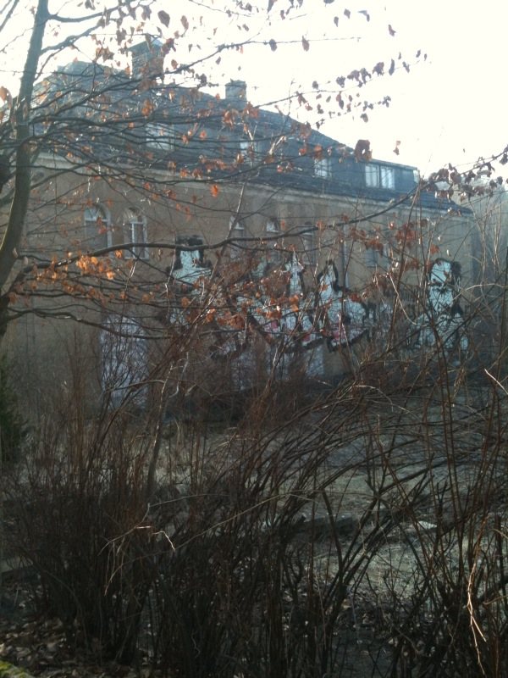
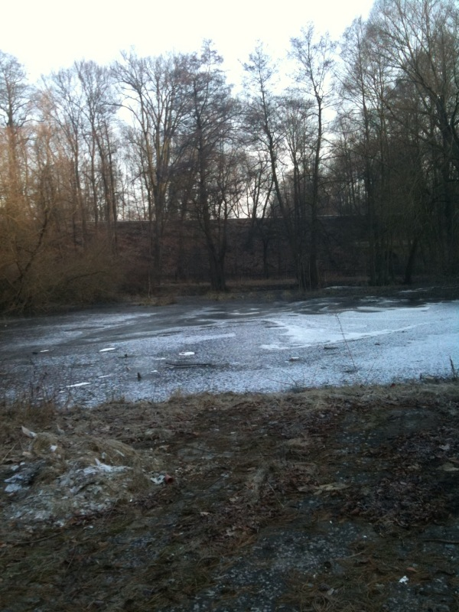
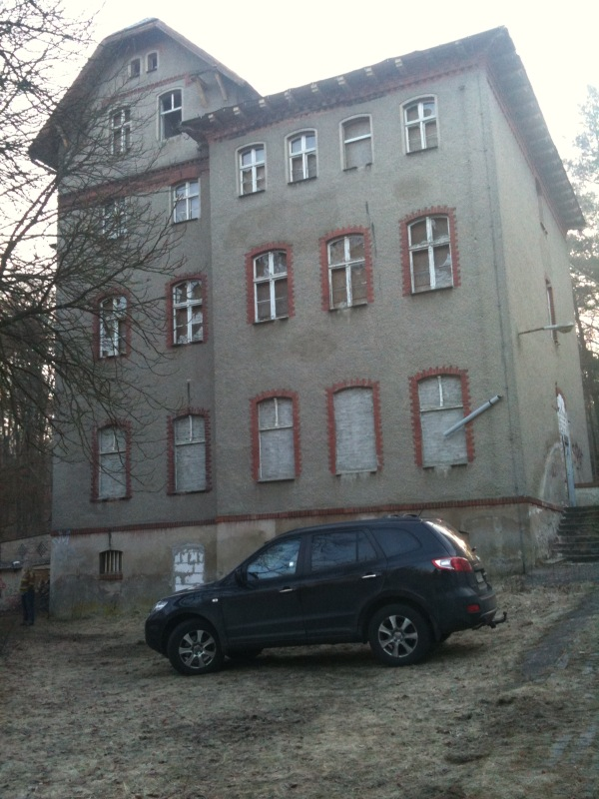
Farma

Slide 27
Organizace výuky I.
Výuka je plánována a probíhá v rámci týdenních (až 6ti týdenních cyklů)
Týdenní plány vycházejí ze studijních plánů pro jednotlivé předměty
Týdenní plány, cíle a metody jak k nim dojdou jsou dohodnuté s učitelem
Výuka probíhá v ucelených cyklech
- skupinové lekce (výklad učiva, informaticní schůzky) a volná práce (individuálka)
- skupinové lekce jsou povinné
- v rámci volné práce si žáci volí a plánují sami (vybírají si předměty i učitele)
- trh učitelů – na začátku cyklu učitelé nabídnou svůj program, projekty, vypíší své konzultační hodiny – výklad nového učiva, konzultace
- žáci se zapíší k učiteli, kterého zrovna potřebují
Výuka probíhá ve smíšených třídách, v ucelených blocích, bez zvonění
Důraz kladen na svobodnou volbu a odpovědnost žáka za svou přípravu.

Slide 28
Organizace výuky II. - učebny
Ve škole vládne laskavá a tvůrčí atmosféra individuálního studia žáků s možností konzultovat nejasnosti s učiteli nebo spolužáky, se zázemím připraveného prostředí.
Všude přítomné připravené prostředí
Otevřený a vzájemně propojený prostor
Cca 20 žáků ve třídě (1-3, 4-6,7-9)
Každá třída má svou kmenovou učebnu, dále jsou k dispozici odborné učebny, chodba a relaxační kouty
v učebně jsou různá pracovní místa
dřevěné police na pomůcky
šanony s tematickými obálkami
kobereček
sedačka, křesla
Žáci se volně pohybují v prostorách školy, pracují individuálně, ve skupinách, s učitelem
Žáci využívají pracovních sešitů, počítačů, učebnic, knih, svých notebooků

Slide 29
Organizace výuky III. - učitel
Ve škole vládne laskavá a tvůrčí atmosféra individuálního studia žáků s možností konzultovat nejasnosti s učiteli nebo spolužáky, se zázemím připraveného prostředí.
Ve třídě je přítomen učitel, který žáky pozoruje, konzultuje s nimi, směruje je, pokud to potřebují, vykládá látku
Učitel je přítomen celou dobu výuky, ale jeho role je jiná – průvodce učením.
Na konci týdne (cyklu) rozhovor s učitelem o splnění týdenního plánu, výstupech, zlepšeních.
O rozhovoru je vedena evidence. Žáci mají tzv studentské knihy.
Sebehodnocení žákem, hodnocení učitelem, 2x do roka hodnocení učitel, žák, rodič.
Profil žáka (1x za rok) – více učitelů zpracuje na každého žáka – emocionální složka, sociální složka, kreativita, kosmická výchova, jazyk, matematika, pohybová složka)

Slide 30
Organizace výuky IV. - Pottenbrunn
Děti napíší, co by chtěli studovat a podle toho se přizpůsobí učitelé = co nabízí a v jakou dobu. Podle toho pak vzniká „rozvrh“ a tvoří se kurzy.
Kurzy bývají celoroční nebo pro určité časové období (v rozvrhu jsou asi 2 kurzy denně (dějiny, AJ, psaní, chemie..)
Pokud se dítě přihlásí, je pro něj pak kurz povinný
Kromě kurzů jsou vypsány každodenní projekty a zvláštní činnosti
Aby docházelo k všestrannému rozvoji osobnosti dítěte, učitel sleduje, že žák se žádnému konkrétnímu předmětu nevyhýbá z důvodu nějakých problémů. Pokud ano, pak hledá společně s rodiči cestu, jak to napravit.

Slide 31
Spolupráce s rodiči a žáky
Účast rodičů ve vedení školy, ale i ve výuce
Mimoškolní aktivity organizované rodiči
Spolupráce žáků na chodu školy je vidět
úklid
služby na přípravu svačin, někde i obědů (včetně nákupu surovin)
služba v kuchyni včetně mytí nádobí
Po přechodu žáků na jinou školu těmto žákům trvá asi rok se aklimatizovat. Výhodou ale je, že děti jsou socializované, komunikativní, umí řešit konflikty, orientují se v emocích a umí se učit.

Slide 32
Praktická výuka a koncept učení mimo školu
Dílničky
Dramatický kroužek
Školní zahrady
Obchod s biopotravinami
Výlety do muzea, do zoo, do divadla, koncerty
Týden experta (přizvání někoho z řad rodičů)
Škola pro děti hledá stáže v podnicích
Farma

Slide 33
RVP MŠMT České republiky
Výuka na Montessori se v současné době nevejde do RVP schváleného MŠMT
povolení výjimky v rámci tzv pokusného ověřování
úprava RVP, zohlednění alternativ
Výuka na školách v ČR (a na Slovensku) je formálně (pro účely inspekce) vykazována jinak, než v praxi probíhá.
počty hodin v týdnu, samostatné hodiny
smíšené třídy
zajištění pedagogických pracovníků
Ochota škol, jejich zřizovatelů a ředitelů přejít na „nepovolenou“ alternativu je minimální.

Slide 34
Montessori v ČR (od r 1999)
Montessori v ČR zastřešuje Společnost Montessori, o.s. (činnost od roku 1999)
Společnost Montessori si klade za cíl přispět k rozvoji alternativního školství v ČR a sdružovat odbornou, rodičovskou i laickou veřejnost, která má zájem na rozšiřování vzdělávání metodou Montessori.
Organizuje diplomový kurz „Výchova a vzdělávání metodou Marie Montessori“ (akreditace MŠMT č.j.14 189/2009-25-355)
Postupný rozvoj vychází z iniciativy rodičů a vychovatelů
Školy s Montessori principy spíše než Montessori školy
V rámci ČR, existuje cca 10 mateřských center, 40 MŠ a 15 ZŠ, které
Montessori metodou pracují nebo zařazují prvky Montessori pedagogiky.

Slide 35
Montessori zařízení v Brně (od r 2001)
2 x Centrum pro rodiče s dětmi
Montessori vzdělávací rodinné centrum (pořádá i četné vzdělávací programy v oblasti Montessori pedagogiky – akreditované MŠMT)
Klub Světluška
3 x Mateřská škola
Sluníčko
Perlička
3 x Montessori třídy při ZŠ
ZŠ Gajdošova (1.-9. ročník)
ZŠ Pastviny (1.-5. ročník)
ZŠ Sluníčko (1.-5. ročník)
V Brně ani na celé Moravě neexistuje návazné Montessori vzdělávání

Slide 36
Řekni mi a já zapomenu (10-15%), ukaž mi a já si zapamatuji (40%), nech mne to dělat a já pochopím (80%).

